Slide 1
THUYẾT TRÌNH MÔN LẬP TRÌNH DI ĐỘNG 2
CHỦ ĐỀ: QUẢN LÝ THIẾT BỊ TRƯỜNG HỌC
Nhóm 10:
Võ Thành Tài
Trần Thị Thục Trinh

Slide 2
CHỦ ĐỀ: QUẢN LÝ THIẾT BỊ TRƯỜNG HỌC
Loại thiết bị
Thiết bị
Chi tiết sử dụng
Phòng học

Slide 3

Màn hình Splash Screen:

Slide 4
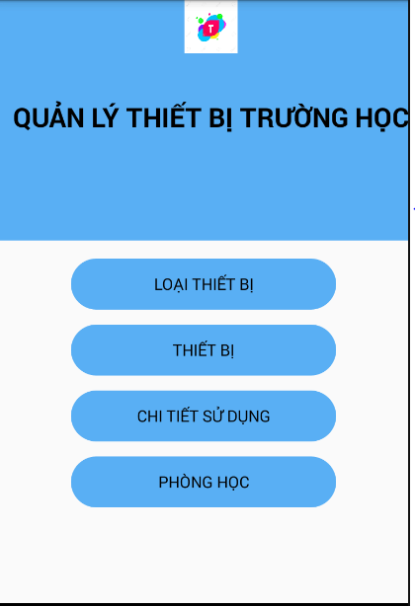
Màn hình chính:
Gồm 4 trang:
Loại thiết bị
Thiết bị
Chi tiết sử dụng
Phòng học

Slide 5
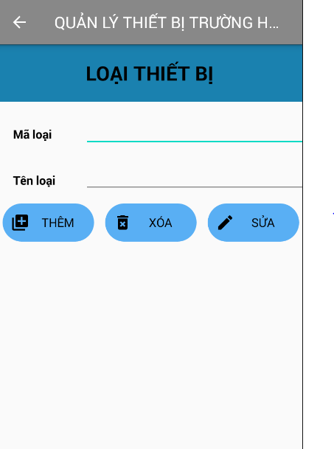
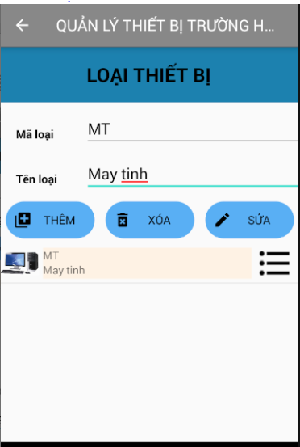
1.Trang loại thiết bị:
Giao diện chính
Giao diện sau khi thêm

Slide 6
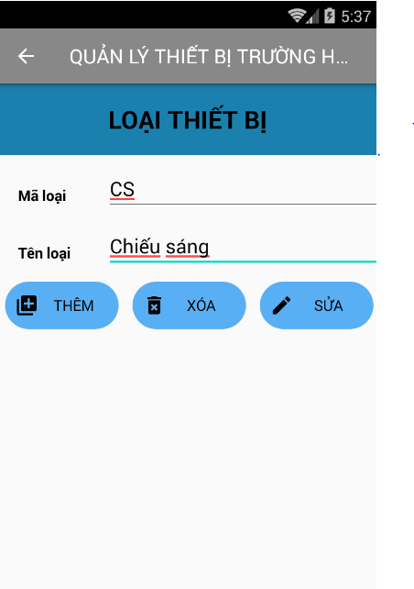
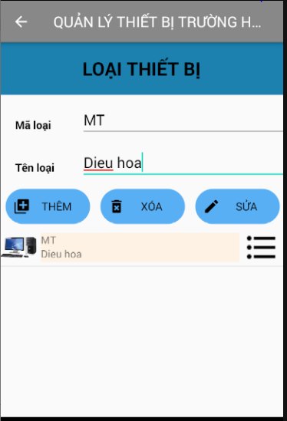
1. Trang loại thiết bị:
Giao diện sau khi xóa
Giao diện trước khi sửa
Giao diện sau khi sửa

Slide 7
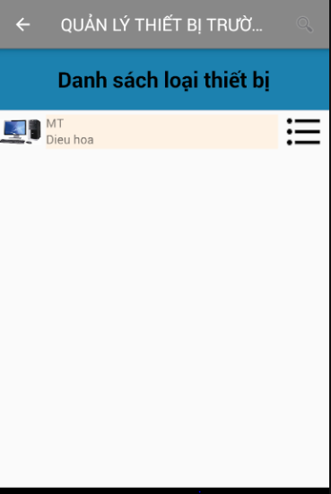
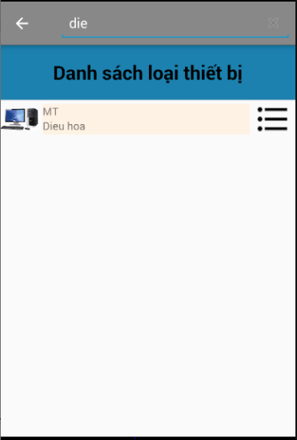
1. Trang loại thiết bị:
Xem chi tiết loại thiết bị
Tìm kiếm theo tên loại

Slide 8
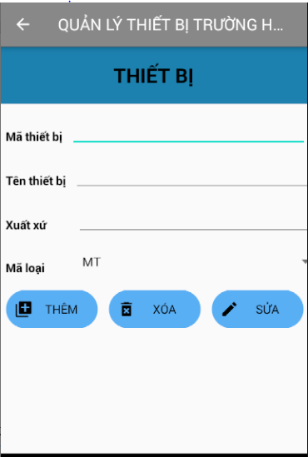
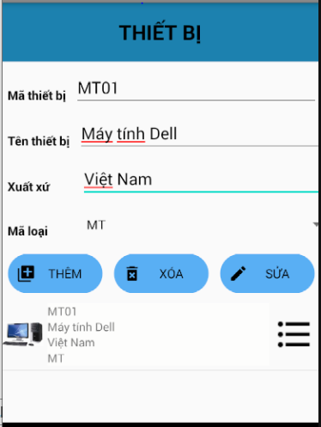
2.Trang thiết bị:
Giao diện chính
Giao diện sau khi thêm

Slide 9
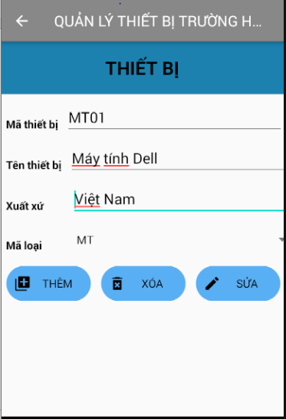
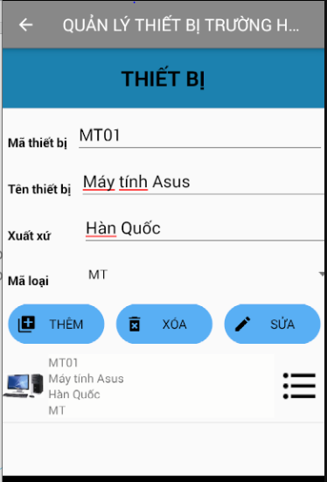
2. Trang thiết bị:
Giao diện sau khi xóa
Giao diện trước khi sửa
Giao diện sau khi sửa

Slide 10
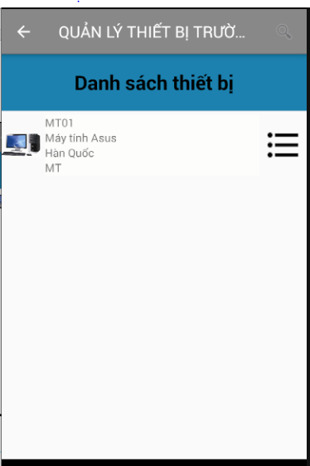
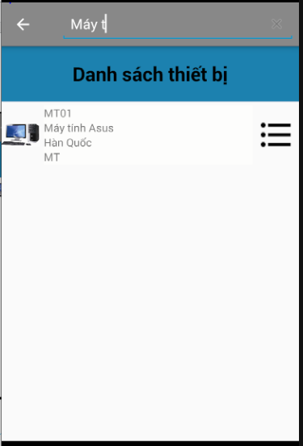
2. Trang thiết bị:
Xem chi tiết loại thiết bị
Tìm kiếm theo tên thiết bị

Slide 11
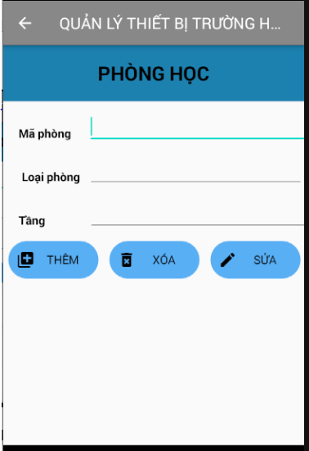
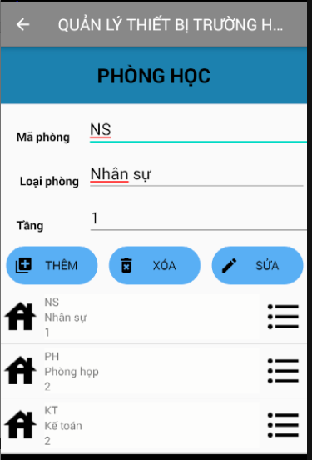
3.Trang phòng học:
Giao diện chính
Giao diện sau khi thêm

Slide 12
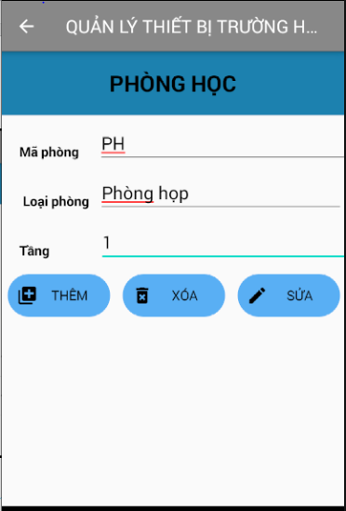
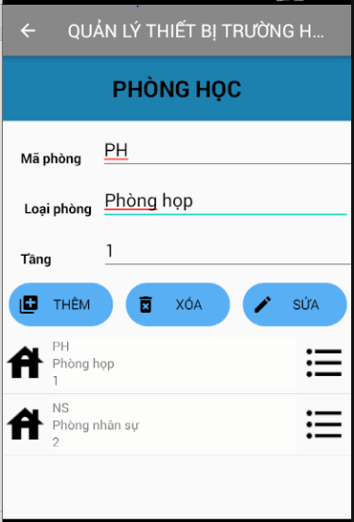
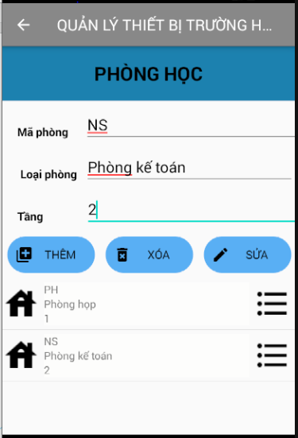
3. Trang phòng học:
Giao diện sau khi xóa
Giao diện trước khi sửa
Giao diện sau khi sửa

Slide 13
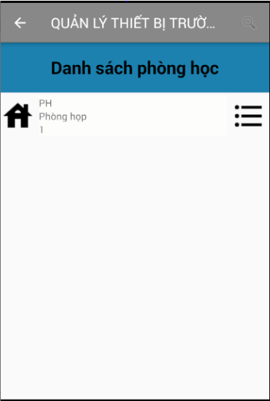
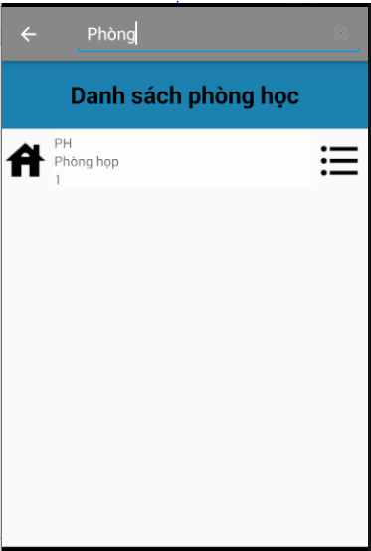
3. Trang phòng học:
Xem chi tiết loại thiết bị
Tìm kiếm theo loại phòng

Slide 14
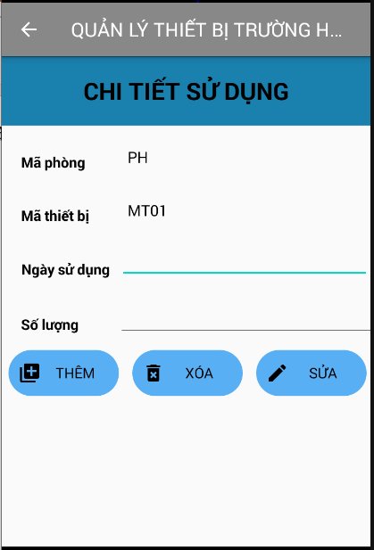
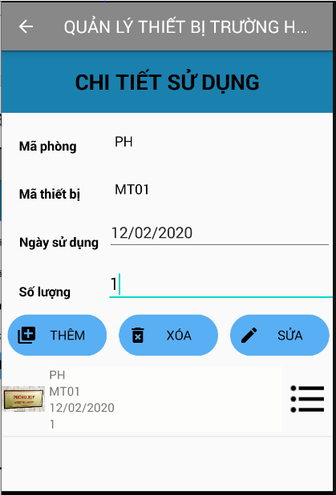
4.Trang chi tiết sử dụng:
Giao diện chính
Giao diện sau khi thêm

Slide 15
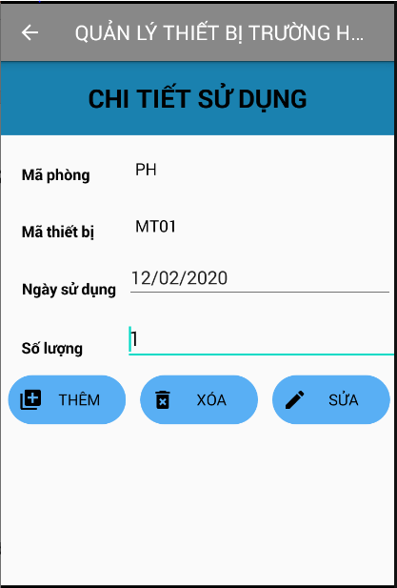
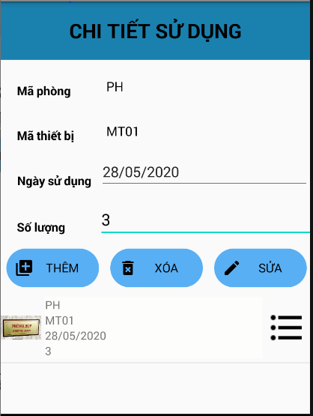
4. Trang chi tiết sử dụng:
Giao diện sau khi xóa
Giao diện trước khi sửa
Giao diện sau khi sửa

Slide 16
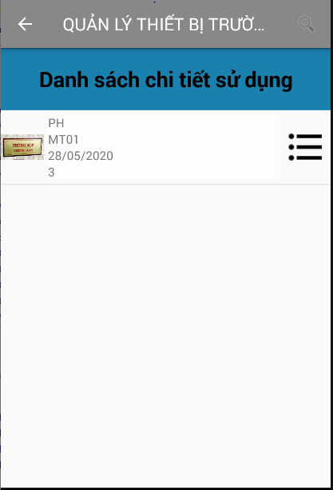
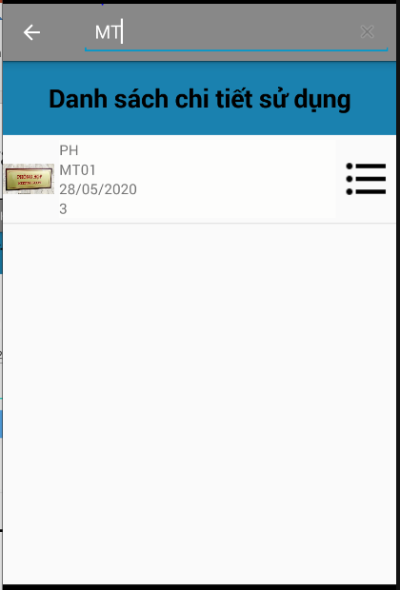
4.Trang chi tiết sản phẩm:
Xem chi tiết loại thiết bị
Tìm kiếm theo loại phòng

Slide 17
5. Kết quả đạt được:
Những điều đã làm được:
Thiết kế UI
Thêm, xóa, sửa và tìm kiếm
Liên kết các bảng
Custom spinner
Những điều chưa làm được:
Chưa thống kê số lượng thiết bị
Chưa xử lý chức năng cho phép xem tình trạng mượn trả

Slide 18
CẢM ƠN THẦY VÀ CÁC BẠN ĐÃ LẮNG NGHE

